Slide 1
Derivatif Parsial (Fungsi Multivariat) week 11
W. Rofianto, ST, MSi

Slide 2
FUNGSI MULTIVARIAT
Fungsi dapat memiliki lebih dari satu variabel bebas. Fungsi demikian biasanya disebut sebagai fungsi multivariat.
Fungsi dengan satu variabel terikat z dan dua variabel bebas x dan y dapat ditulis sebagai :
z = f(x,y)
Jumlah variabel suatu fungsi akan menentukan jumlah dimensi yang diperlukan untuk menggambarnya. Fungsi dengan satu variabel bebas memerlukan ruang dua dimensi, sementara fungsi dengan dua variabel bebas (bivariat) memerlukan ruang tiga dimensi.

Slide 3
REPRESENTASI GRAFIS FUNGSI BIVARIAT
Misalkan suatu fungsi bivariat adalah z = f(x,y) = 25 –x² –y^{2,} ditinjau pada domain 0≤x≤5 dan 0≤y≤5.
Untuk mensketsa fungsi tersebut, salah satu variabel perlu dianggap tetap (konstan) dahulu lalu digambarkan fungsi hasilnya.
Misalkan menggambar fungsi z = f(x,y) pada saat y dianggap 0, maka kita tinggal menggambarkan fungsi z = 25 – x². Hal ini dilakukan juga dengan mengganggap x adalah 0, lalu dilanjutkan dengan mengasumsikan variabel-variabel tersebut dengan konstanta yang lain.
Bagian dari fungsi yang didapat dengan jalan menganggap salah satu variabel bebas adalah konstan dinamakan dengan trace.

Slide 4
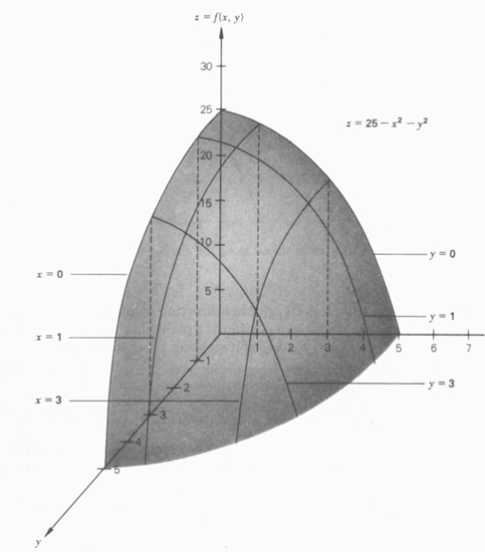
REPRESENTASI GRAFIS FUNGSI BIVARIAT
x

Slide 5
DERIVATIF PARSIAL
FUNGSI DERIVATIF BIVARIAT
Pada fungsi bivariat dapat dibentuk dua derivatif parsial. Masing-masing menggambarkan tingkat perubahan sesaat pada variabel terikat akibat perubahan dari salah satu variabel bebas.
Fungsi z = f(x,y) dapat dicari dua derivatif parsialnya :
atau f_{x}
atau f_{y}

Slide 6
DERIVATIF PARSIAL
Cara menurunkan fungsi dengan dua variabel bebas sama dengan fungsi satu variabel bebas, hanya saja salah satu variabel bebas harus dianggap sebagai konstanta.
Contoh:
f(x,y) = 5x² + 6y³
maka derivatif parsialnya adalah :
f_{x} = 10x
f_{y} = 18y²

Slide 7
DERIVATIF PARSIAL
f(x,y) = 4xy
maka derivatif parsialnya :
f_{x} = 4y
f_{y} = 4x

Slide 8
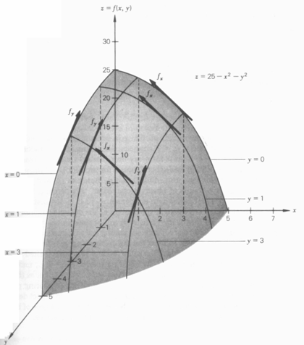
INTERPRETASI DERIVATIF PARSIAL
f_{x} menggambarkan tangent slope dari trace-trace yang paralel dengan bidang xz
f_{y} menggambarkan tangent slope dari trace-trace yang paralel dengan bidang yz

Slide 9
MULTIPRODUCT DEMAND INTERRELATIONSHIP
Misalkan permintaan akan suatu barang (q₁) merupakan fungsi dari harga barang 1, barang 2 dan barang 3.
q₁ = f(p₁,p₂,p₃) = 10000 – 2,5p₁ + 3p₂ + 1,5p₃
Bagaimana pengaruh perubahan masing-masing harga terhadap permintaan barang 1? Bagaimana hubungan ketiga barang tersebut?
Jawab :
Barang 2 dan barang 3 merupakan barang substitusi dari barang 1.

Slide 10
ADVERTISING EXPENDITURE
Misalkan jumlah penjualan merupakan fungsi dari besarnya belanja TV (x) dan radio (y). Variabel x dan y dalam satuan $1000.
z = 50000x + 40000y – 10x² – 20y² – 10xy
Jika diasumsikan belanja iklan TV sekarang $40.000 dan belanja iklan radio $20.000. Bagaimana efek penigkatan biaya iklan sebesar $1000?
Jawab :
f_{x} = 50000 – 20x – 10y
= 50000 – 20(40) – 10(20)
= 49000
Angka tersebut merupakan estimasi, bandingkan dengan perhitungan aktual.

Slide 11
ADVERTISING EXPENDITURE
Efek peningkatan biaya iklan di radio sebesar $1000 :
fy = 40000 – 40y – 10x
= 40000 – 40(20) – 10(40)
= 38800
Bandingkan angka estimasi tersebut dengan perhitungan aktual:

Slide 12
SECOND-ORDER DERIVATIVES
First-order
Partial derivatives
Second-order
Partial derivatives
f_{xx} memberi informasi tentang concavity trace yang sejajar dengan bidang xz
f_{yy} memberi informasi tentang concavity trace yang sejajar dengan bidang yz
f_{xx}
f_{x}
f_{xy}
f(x,y)
f_{yy}
f_{y}
f_{yx}

Slide 13
SECOND-ORDER DERIVATIVES
Contoh :
f(x,y) = 8x³ – 4x²y + 10y³
Maka persamaan tersebut memiliki 4 turunan kedua, yaitu :
f_{x} = 24x² – 8xy f_{xx} = 48x – 8y
f_{xy} = - 8x
f_{y} = -4x² + 30y² f_{yy} = 60y
f_{yx} = - 8x
Menurut Theorema Young nilai f_{xy} sama dengan f_{yx} dengan syarat f_{xy} dan f_{yx} adalah kontinyu. Hal ini memungkinkan diketahuinya kesalahan pada pencarian f_{x}, f_{y}, f_{xy} dan f_{yx}.

Slide 14
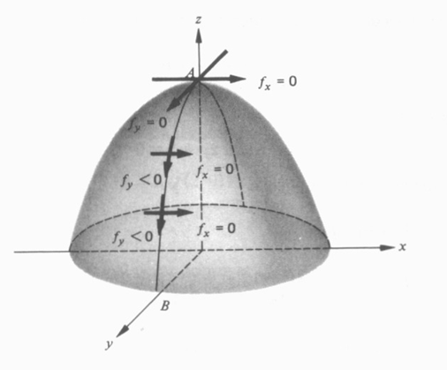
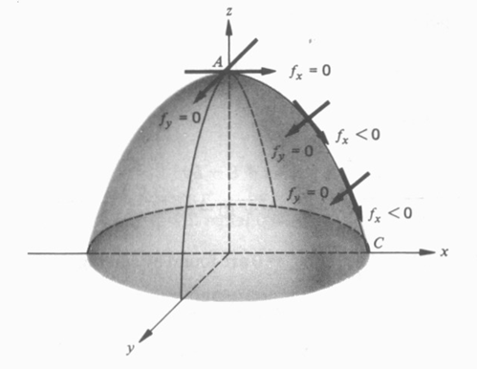
METODE OPTIMASI FUNGSI BIVARIAT
Necessary condition untuk keberadaan maksimum/minimum relatif (titik kritis) dari suatu fungsi adalah f_{x} = 0 dan f_{y} = 0.

Slide 15
METODE OPTIMASI FUNGSI BIVARIAT
Contoh :
Tentukan semua titik kritis pada fungsi
f(x,y) = -2x² – y² + 8x + 10y -5xy
Jawab :
Jadi titik kritis terjadi pada (2,0,8).
Eliminasi (1) dan (2)
….. (1)
Substitusi x = 2 pada (1)
….. (2)

Slide 16
KARAKTERISTIK TITIK KRITIS
UJI TITIK KRITIS
Untuk titik kritis (x*, y*, z) di mana semua derivatif parsial kedua adalah kontinyu, hitung nilai D(x*, y*) :
D(x*, y*) = f_{xx}(x*, y*)f_{yy}(x*, y*) – [f_{xy}(x*, y*)]²
1. Jika D(x*, y*) > 0, titik kritis tersebut merupakan
(a) maksimum relatif jika f_{xx}(x*, y*) dan f_{yy}(x*, y*) keduanya negatif
(b) minimum relatif jika f_{xx}(x*, y*) dan f_{yy}(x*, y*) keduanya positif
2. Jika D(x*, y*) < 0, titik kritis tersebut merupakan saddle point.
3. Jika D(x*, y*) = 0, diperlukan teknik lain untuk menentukan
karakteristik titik kritis tersebut

Slide 17
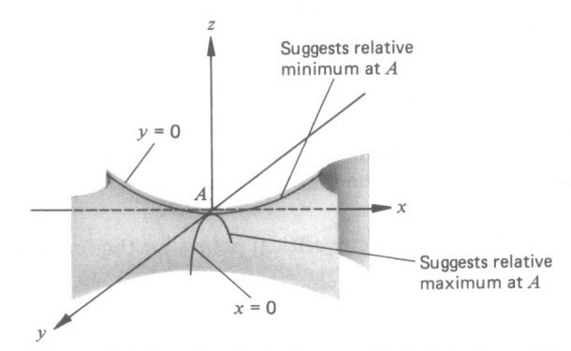
SADDLE POINT
Gambaran saddle point (titik pelana)

Slide 18
KARAKTERISTIK TITIK KRITIS
Contoh :
Tentukan lokasi titik kritis dan karakteristiknya dari fungsi
f(x,y) = – x² – y³ + 12y²
Jawab :
Lokasi titik kritis
f_{x} = 0
2x = 0 → x = 0
f_{y} = 0
-3y² + 24y = 0
3y(-y + 8) = 0 → y = 0 dan
y = 8
Jadi titik kritis terjadi pada
(0, 0, 0) dan (0, 8, 256)
Derivatif parsial orde ke dua :
f_{xx} = -2 f_{xy} = 0
f_{yy} = -6y + 24 f_{yx} = 0
Untuk titik (0,0,0)
D(0,0) = (-2)[-6(0)+24] – 0²
= - 48 → (<0) → saddle point
Untuk titk (0,8,256)
D(0,8) = (-2)[(-6(8)+24] – 0²
= 48 → (>0)
Karena kedua nilai f_{xx} dan f_{yy} negatif
maka titik (0,8,256) merupakan
titik maksimum relatif.

Slide 19
BIAYA IKLAN
Misalkan penjualan (z) merupakan fungsi dari belanja iklan di TV (x) dan belanja iklan di radio (y). Masing-masing variabel dalam $1000.
z = 50.000x + 40.000y – 10x² -20y² -10xy
Berapa besar biaya iklan di TV dan radio yang harus dibelanjakan untuk memaksimalkan jumlah penjualan?
Jawab :
f_{x} = 50.000 – 20x – 10y = 0 → 20x + 10y = 50.000
f_{y} = 40.000 – 40y – 10x = 0 → 10x + 40y = 40.000
eliminasi :
20x + 10y = 50.000
20x + 80y = 80.000
-70y = -30.000 → y = 428,57

Slide 20
BIAYA IKLAN
20x + 10(428,57) = 50.000
20x = 45.714,3 → x = 2.285,72
Jadi penjualan kritis sebesar :
f(2.285,72; 428,57) = 65.714.296 unit
Untuk membuktikan kondisi tersebut merupakan kondisi maksimum, uji karakteristiknya dengan tes derivatif orde ke dua :
f_{xx} = -20 f_{xy} = -10
f_{yy} = -40 f_{yx} = -10
D(2.285,72; 428,57) = (-20)(-40) – (-10)²
= 700 → (>0) dengan f_{xx} dan f_{yy} negatif
Berarti penjualan sebesar 65.714.296 unit merupakan penjualan maksimum yang dapat dicapai.

Slide 21
PEMODELAN HARGA
Suatu perusahaan menjual dua produk dengan demand :
q₁ = 150 – 2p₁ – p₂
q₂ = 200 – p₁ – 3p₂
Dengan p adalah harga dalam dolar sementara q adalah jumlah permintaan dalam ribuan unit.
Berapakah harga jual masing-masing produk agar revenue maksimum?
Jawab :
R = p₁q₁ + p₂q₂
= p₁(150 – 2p₁ – p₂) + p₂(200 – p₁ – 3p₂)
= 150p₁ – 2p₁² - p₁p₂ + 200p₂ - p₁p₂ - 3p₂²
= 150p₁ - 2p₁² - 2p₁p₂ + 200p₂ - 3p₂²

Slide 22
PEMODELAN HARGA
R = f(x,y) = 150p₁ - 2p₁² - 2p₁p₂ + 200p₂ - 3p₂²
Syarat titik kritis :
f_{p1} = 150 – 4p₁ – 2p₂ = 0 → 4p₁ + 2p₂ = 150
f_{p2} = 200 – 2p₁ – 6p₂ = 0 → 2p₁ + 6p₂ = 200, eliminasi :
4p₁ + 2p₂ = 150
4p₁ + 12p₂ = 400
-10p₂ = -250 → p₂ = 25, substitusi ke salah satu persamaan :
4p₁ + 2(25) = 150
p₁ = 25
f(25,25) = 150(25) - 2(25)² - 2(25)(25) + 200(25) - 3(25)² = 4.375
Jadi titik kritis terjadi pada (25,25,4.375)
Jadi revenue maksimum sebesar $ 4.375 dapat dicapai pada tingkat harga barang 1 adalah $25 dan barang 2 seharga $25

Slide 23
PEMODELAN HARGA
Untuk membuktikan bahwa kondisi tersebut merupakan kondisi revenue maksimum dapat dilakukan uji titik kritis :
f_{p1} = 150 – 4p₁ – 2p₂ → f_{p1p1} = -4 f_{p1p2} = -2
f_{p2} = 200 – 2p₁ – 6p₂ → f_{p2p2} = -6 f_{p2p1} = -2
D(25,25) = (-4)(-6) – (-2)²
= 20 → (>0) dengan f_{p1p1} dan f_{p2p2} negatif
Terbukti kondisi tersebut merupakan kondisi revenue maksimum.
Pada kondisi tersebut permintaan masing-masing barang adalah:
q₁ = 150 – 2(25) – (25) = 75 (ribu unit)
q₂ = 200 – (25) – 3(25) = 100 (ribu unit)

Slide 24


